Slide 1
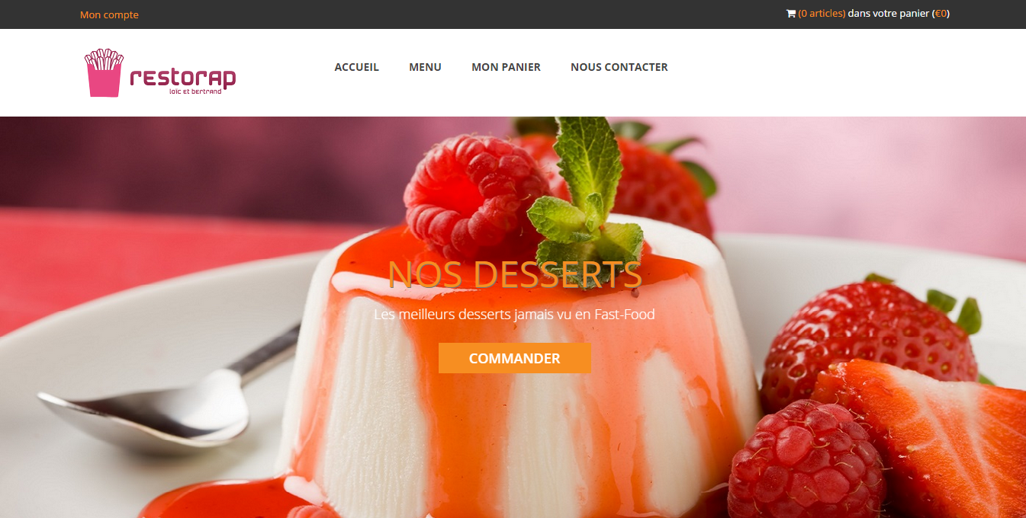
Manuel de l’utilisateur

Slide 2
Sur la premiere page du site on peut voir apparaitre les coups de cœur du moment

Slide 3
Offert : une fonction supplementaire au spec L’affichage des avis des clients

Slide 4
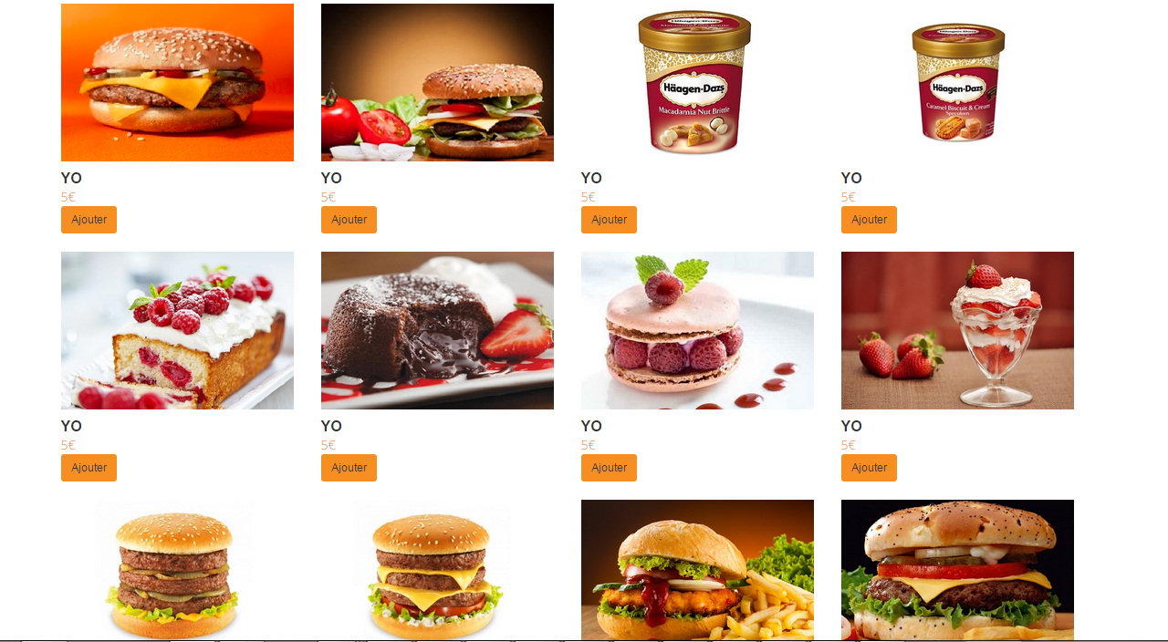
La page des menu classiques avec une selection par tye et/ou une selection par prix.Le boutton ajouter affiche directement au panier.

Slide 5
La selection du titre d’un produit affiche plusieurs photos

Slide 6
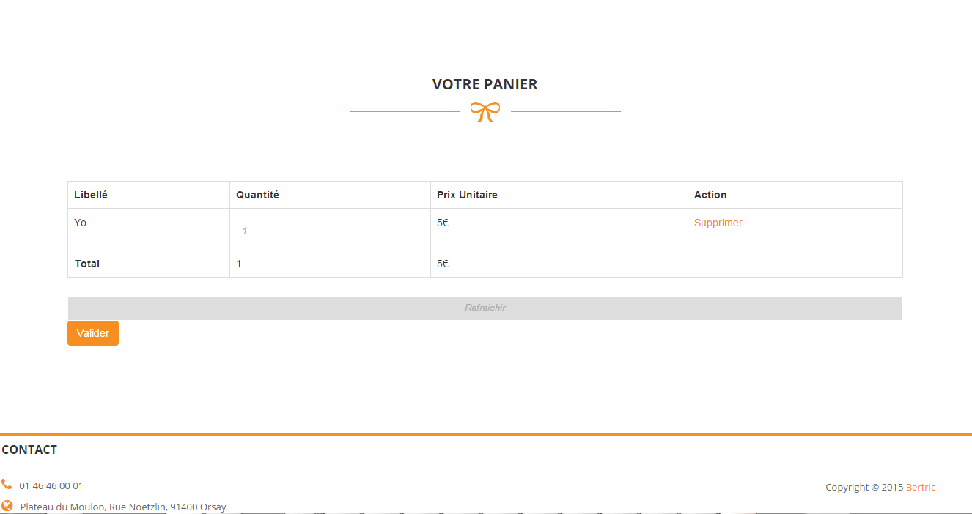
Le panier : permet la modification de la quantite et peut etre raffraichi

Slide 7
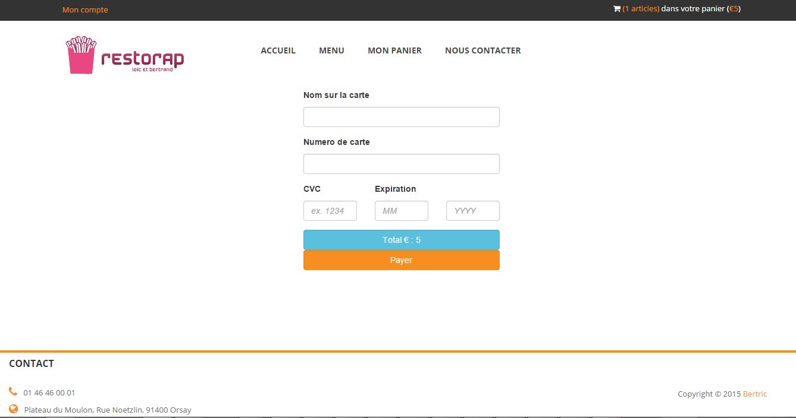
La validation du panier redirige directement sur la page de paiement

Slide 8
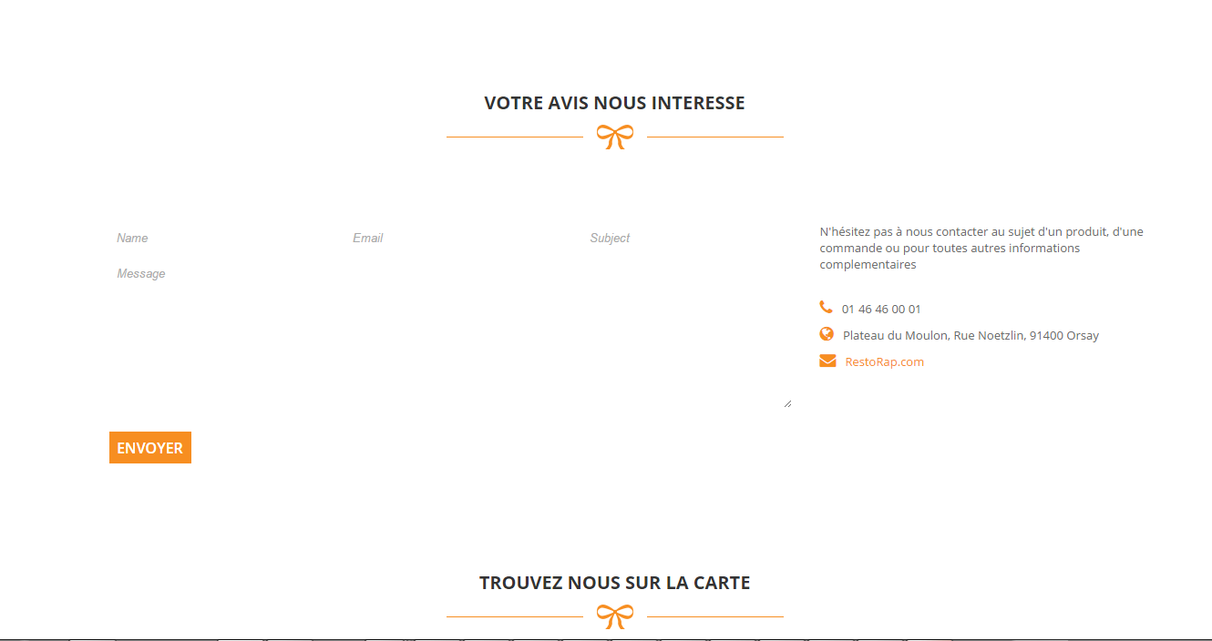
Une page offerte avec 2 fonctions : les client peuvent donner leurs avis

Slide 9
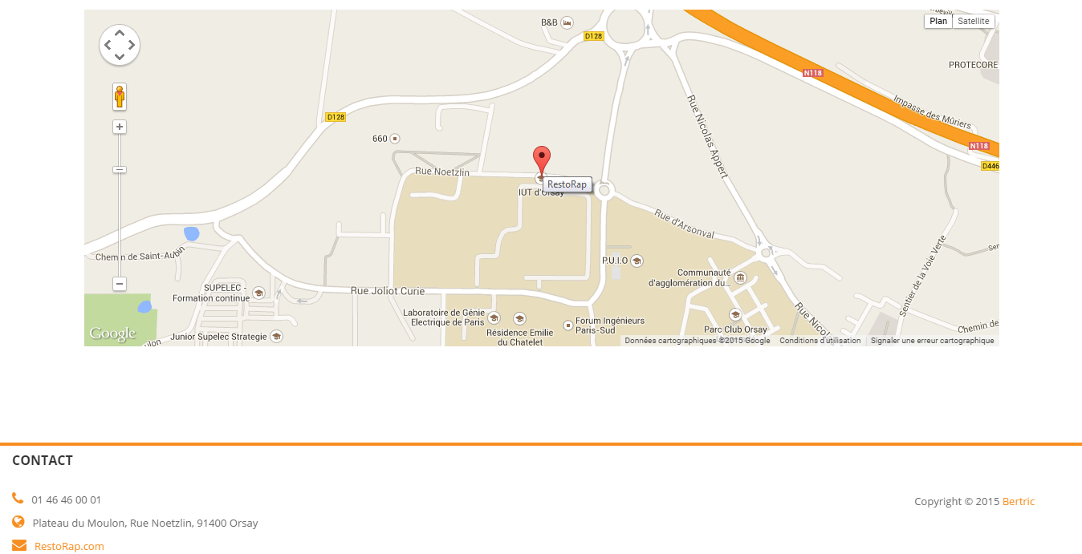
Une page offerte avec 2 fonctions : localisation sur une carte

